Slide 1




PHÒNG GD & ĐT QUẬN LONG BIÊN
PHÒNG GD & ĐT QUẬN LONG BIÊN
Bµi 8
THỰC HÀNH LẮP GHÉP, XẾP HÌNH
(Tiết 2)

Slide 2

CHÀO MỪNG CÁC CON ĐẾN VỚI GIỜ HỌC MÔN TOÁN
PHÒNG GD & ĐT QUẬN LONG BIÊN
PHÒNG GD & ĐT QUẬN LONG BIÊN

Slide 3
KHỞI ĐỘNG

Slide 4

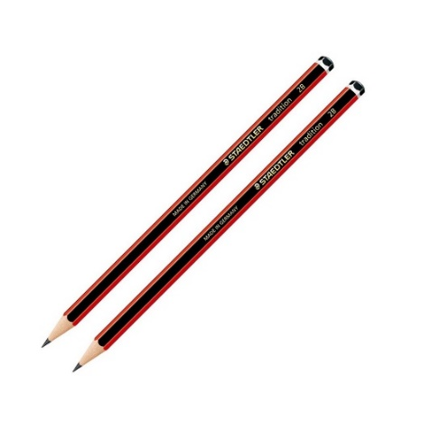
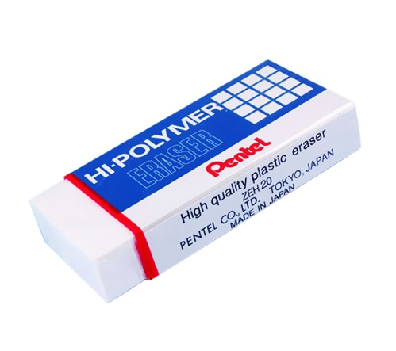
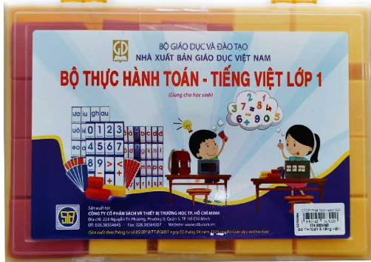
Chuẩn bị:

Slide 5
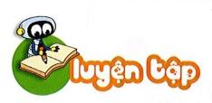

Slide 6
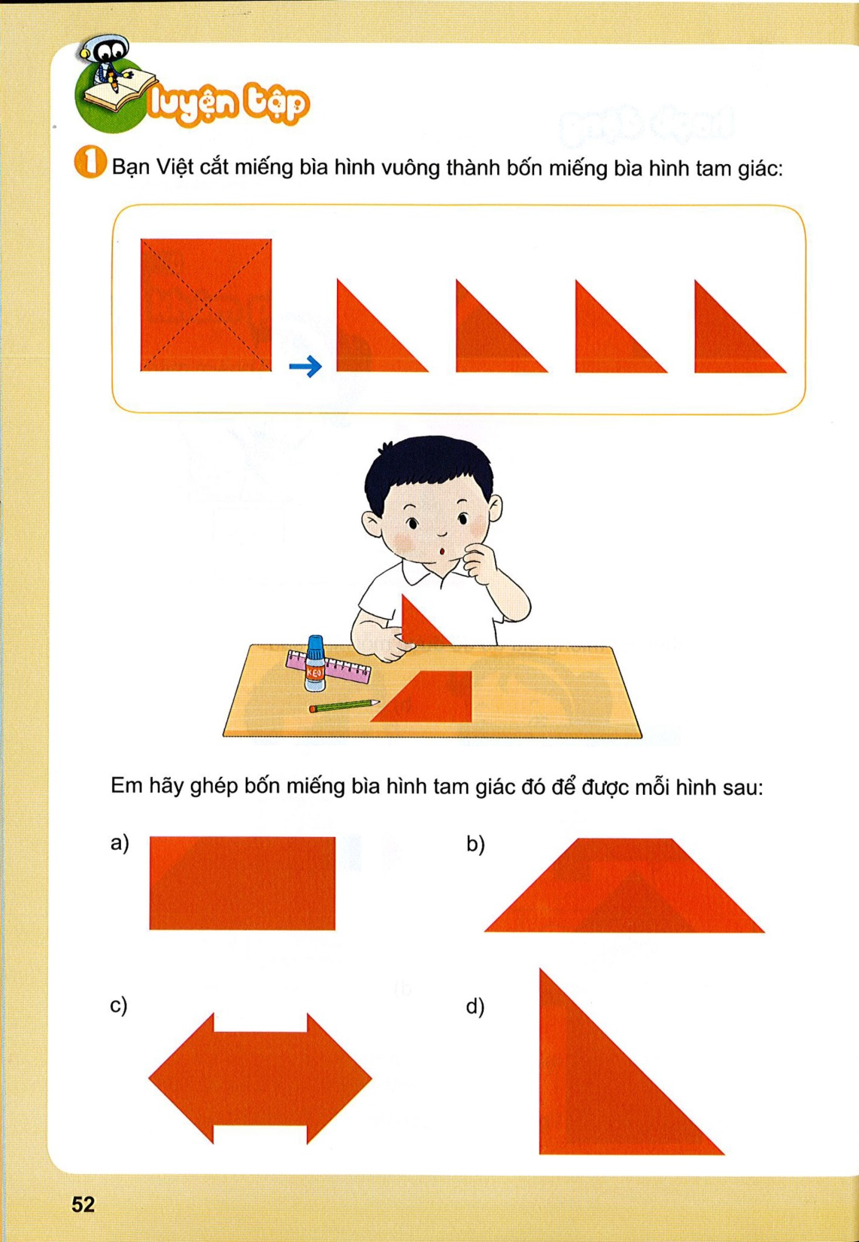
Bạn Việt cắt miếng bìa hình vuông
thành bốn miếng bìa hình tam giác:
1

Slide 8
a)

Slide 9
b)

Slide 10
c)

Slide 11
d)

Slide 12
2
Tìm hai miếng bìa để ghép được
hình tròn; hình vuông; hình tam
giác hoặc hình chữ nhật.

Slide 13
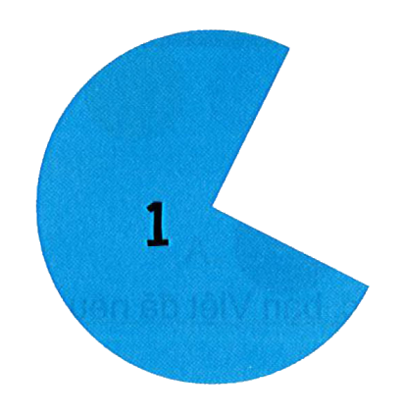



Slide 14
DẶN DÒ
Xem lại bài đã học
Hoàn thành vở bài tập Toán
Chuẩn bị bài mới

Slide 15
Chúc
các con
HỌC TỐT

